Slide 1
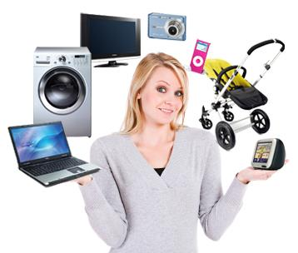
Paragraaf 1.2: Hoe word jij beïnvloed?

Slide 2
Koopgedrag
Sociale beïnvloeding
Commerciële beïnvloeding

Slide 3
Marketing
Alles wat een bedrijf onderneemt om meer te verkopen
Marketinginstrumenten:

Slide 4
Productbeleid
Welke producten?
Hoeveel verschillende soorten of smaken (assortiment)?
Welke merken?
Verpakking?

Slide 5
Prijsbeleid
Welke prijs?
Kortingsacties?
Hoge prijs → luxe uitstraling
Lage prijs → concurrerend

Slide 6
Plaatsbeleid
Waar te koop?
internet en/of winkel?
Op wat voor locatie?
winkelstraat of buiten bebouwde kom?

Slide 7
Promotiebeleid
Hoe worden producten de winkel onder de aandacht gebracht?
reclames op tv, sponsoring, speciale acties, advertenties?

Slide 8
Personeelsbeleid
Wat voor mensen werken er?
zijn ze deskundig, vriendelijk, beleefd? zoeken ze contact?

Slide 9
Presentatiebeleid
Hoe presenteert de winkelier zijn producten?
hoe staan ze uitgestald in de winkel of etalage?

Slide 10
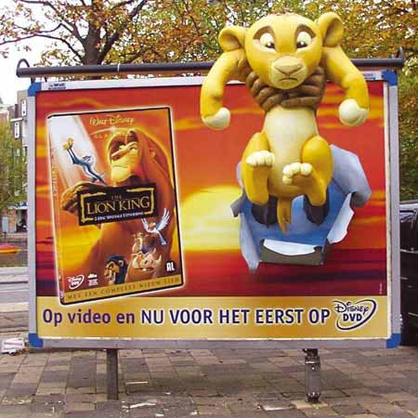
Reclame
Bedoeld om de aandacht te vestigen op een product of boodschap.
Reclame Calvé
Reclame digitaal pesten
Notes:
Dit hoort bij promotiebeleid

Slide 11
Reclame

Slide 12
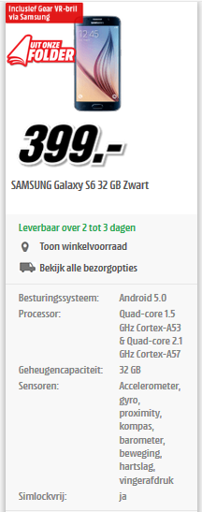
Commerciële reclame
Merk: Informatief:

Slide 13
Doelgroep
Groep consumenten voor wie een product of boodschap bedoeld is
Reclame vakantie

Slide 14
Merken
A- merk
Huismerk
B-merk
Notes:
Dit hoort bij productbeleid

Slide 15



